Slide 1

TIN HỌC LỚP 4
Tuần 4

Slide 2


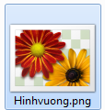
CHỦ ĐỀ 1: KHÁM PHÁ MÁY TÍNH
BÀI 4: CÁC THAO TÁC VỚI TỆP (Tiết 2)
(SGK trang 20)

Slide 3
KHỞI ĐỘNG ĐẦU GIỜ
TRÒ CHƠI “AI NHANH AI ĐÚNG”

Slide 4

Câu 1: Để đổi tên cho tệp, em nhấn phải chuột vào tệp và chọn chữ nào?
A. Delete
C. Open
B. New
D. Rename
Đáp án: D
Hết giờ
4
5
2
3
1

Slide 5
Câu 2: Để xóa tệp, em nhấn phải chuột vào tệp và chọn chữ nào?
A. Rename
C. Delete
B. Show
D. Paste
Đáp án: C
Hết giờ
4
5
2
3
1

Slide 6
Câu 3: Để sao chép một tệp, em nhấn phải chuột vào tệp và chọn chữ nào?
A. Rename
C. Delete
B. Copy
D. Paste
Đáp án: B
Hết giờ
4
5
2
3
1

Slide 7
B. HOẠT ĐỘNG THỰC HÀNH
Em thực hiện các thao tác sau:
- Tạo một thư mục có tên của em trên máy tính với các thư mục con là VE, SOANTHAO, TRINHCHIEU
- Sao chép các tệp trong thư mục HOCTAP vào các thư mục con của thư mục có tên em theo gợi ý sau:
- Đổi tên các tệp trong các thư mục: SOANTHAO, VE, TRINHCHIEU sao cho hợp lý nhất
Biểu tượng tệp
Vào thư mục | SOANTHAO | VE | TRINHCHIEU

Slide 8


Slide 9
C. HOẠT ĐỘNG ỨNG DỤNG, MỞ RỘNG
1. Tạo hai tệp baiso1.docx và baiso2.docx trong thư mục SOANTHAO. Đổi tên tệp baiso1.docx thành baiso2.docx và baiso2.docx thành baiso1.docx rồi rút ra nhận xét.

Slide 10
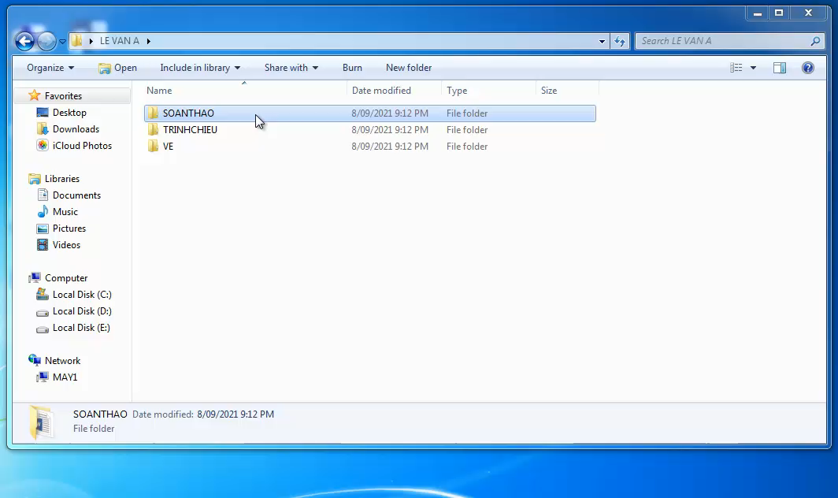

Slide 11
Trong cùng một thư mục, nếu đặt tên tệp giống nhau thì máy tính tự động đánh số cho các tệp cùng tên đó.

Slide 12
2. Em thực hiện các yêu cầu sau:
a) Nháy chuột vào tệp Gioithieu.pptx trong thư mục HOCTAP, nhấn tổ hợp phím Ctrl + C. Mở thư mục TRINHCHIEU, nhấn tổ hợp phím Ctrl + V. Mở thư mục TRINHCHIEU, nhấn tiếp tổ hợp phím Ctrl + V
b) Em hãy nhận xét thao tác đã thực hiện ở hoạt động a.

Slide 13


Slide 14
Nhận xét:
Ctrl + C = Copy
Ctrl + V = Paste

Slide 15
EM CẦN GHI NHỚ:
Thư mục có thể chứa tệp và thư mục con khác.
Chúng ta có thể thực hiện sao chép (Copy) tệp từ thư mục này sang thư mục khác, đổi tên (Rename) tệp hoặc xóa (Delete) tệp tương tự như sao chép, đổi tên, xóa thư mục.

Slide 16
THANKS!

